Slide 1

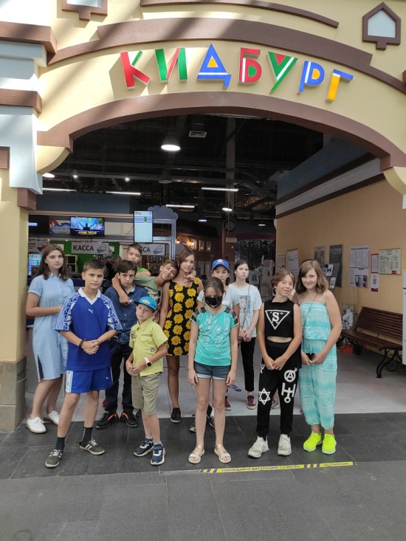
Номинация
«Профилактика безнадзорности и правонарушений несовершеннолетних»
Проект
«В детстве - увлечения, в жизни – достижения»
ДЕПАРТАМЕНТ СОЦИАЛЬНОЙ ЗАЩИТЫ НАСЕЛЕНИЯ
ВЛАДИМИРСКОЙ ОБЛАСТИ
ГБУСО ВО «Александровский комплексный центР социального обслуживания населения »
г. Александров
2021 год

Slide 2
СОЦИАЛЬНЫЙ ПРОЕКТ
«В детстве – увлечения, в жизни – достижения»
Срок реализации проекта (практический) | Май-октябрь 2021
Автор проекта | Заместитель директора Колесникова Татьяна Юрьевна
Исполнители проекта | -Ответственный исполнитель: Заведующий отделением профилактики безнадзорности и правонарушений несовершеннолетних Чебыкина Е.Л. -Исполнители: специалисты по социальной работе, -психолог в социальной сфере, -учреждения, организации в рамках межведомственного взаимодействия
Адрес, руководитель организации | 601650,Владимирская область, г. Александров, ул. Революции, д.72, Шульга Елена Викторовна
Телефоны, электронная почта | (8 49244) 2-24-80, 2-34-75, 2-35-81 alex_kcson@uszn.avo.ru

Slide 3
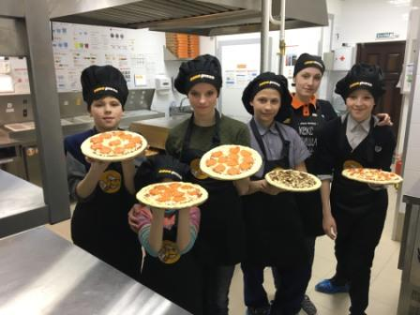
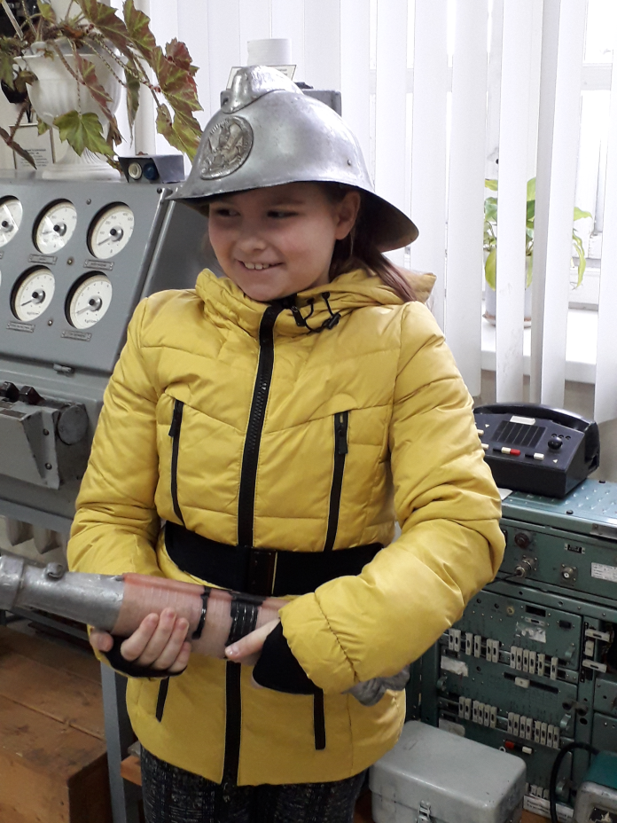
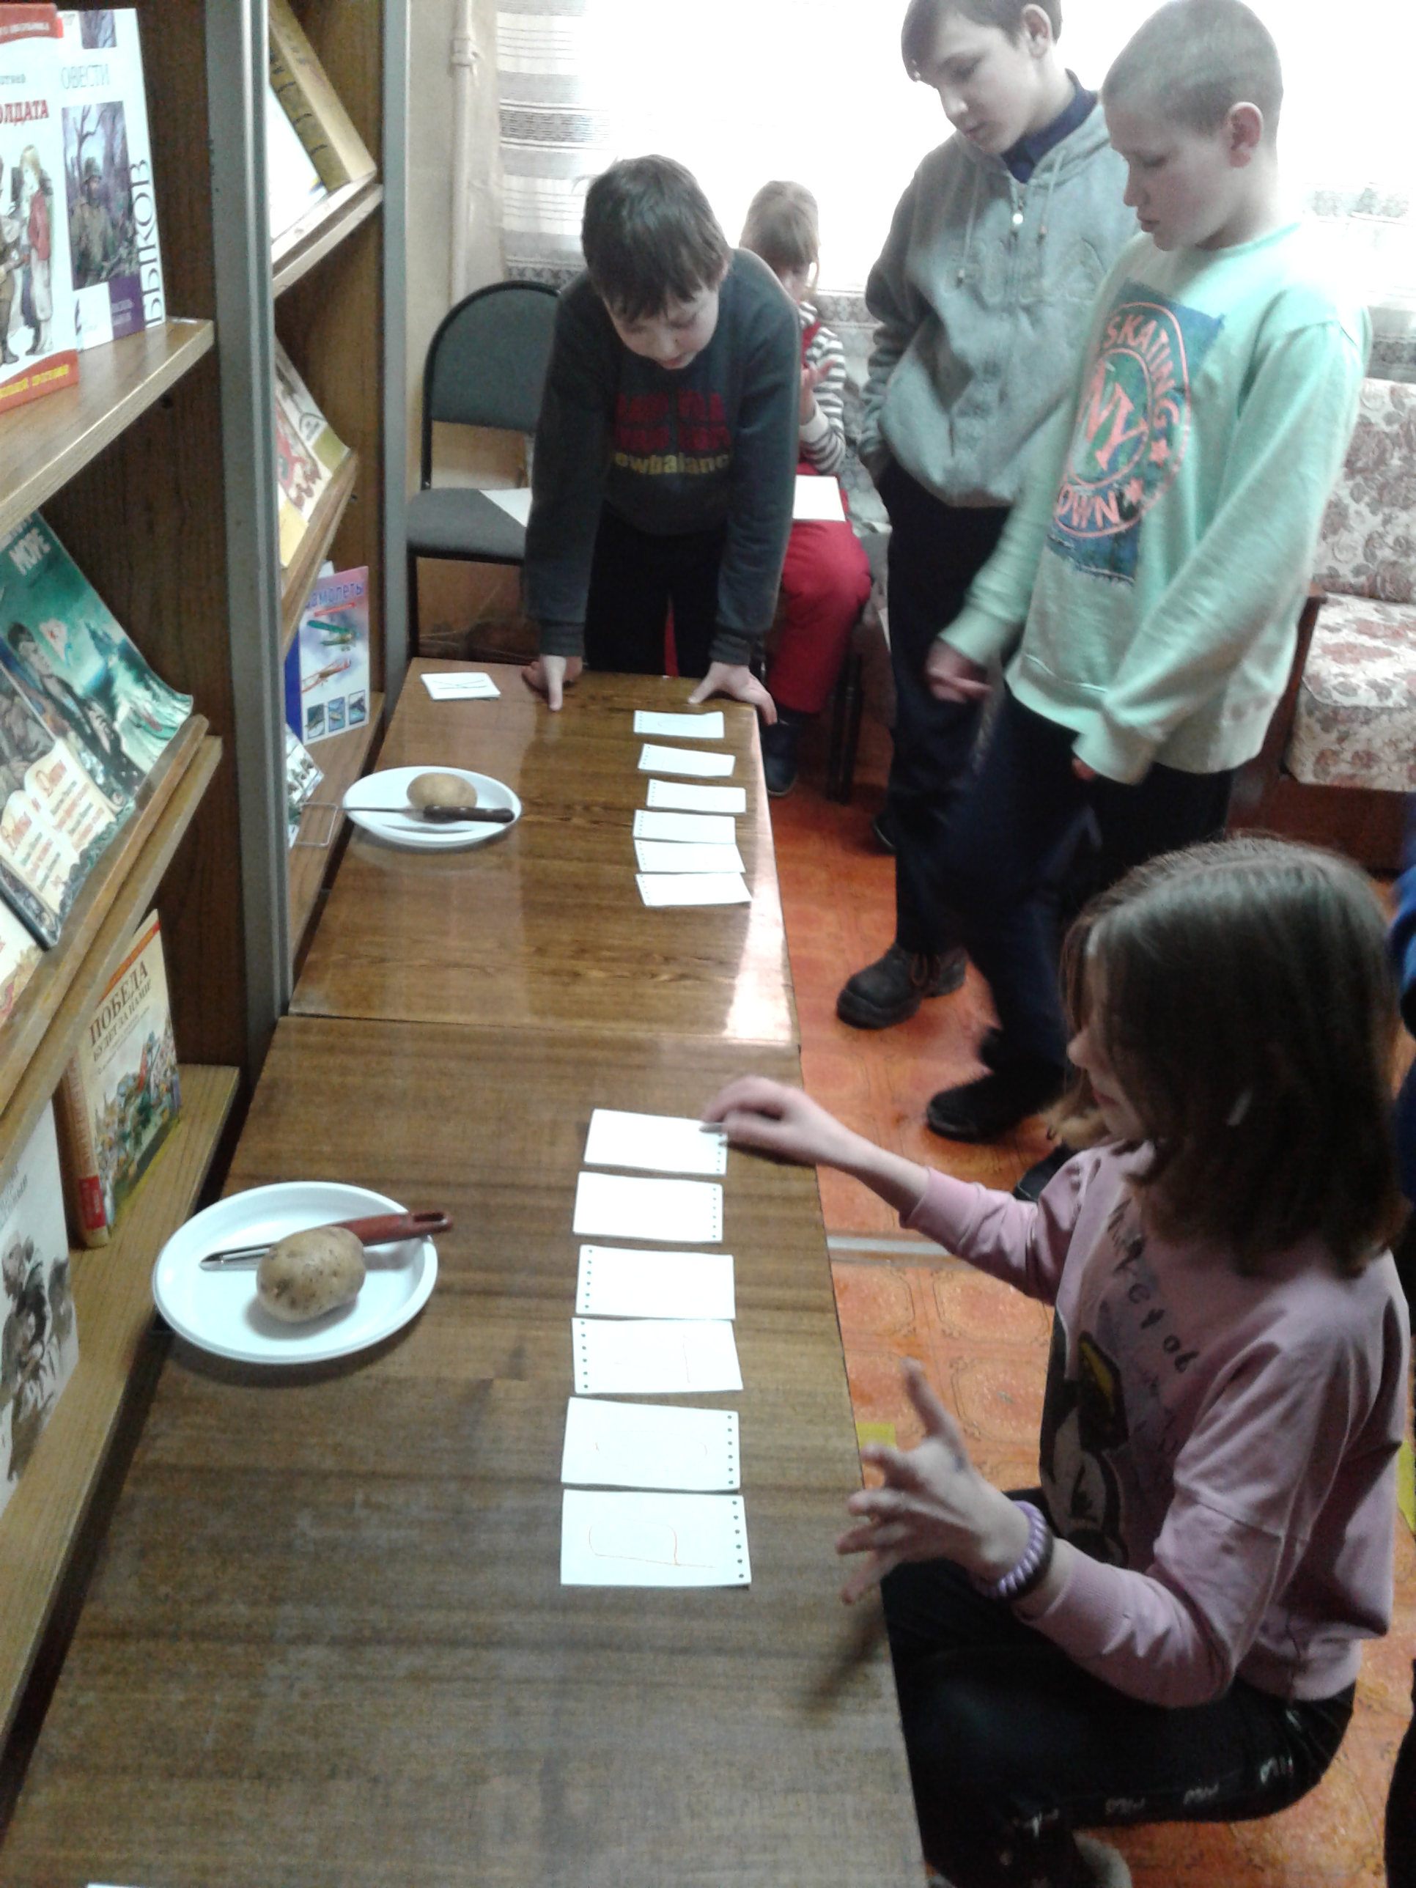
ЦЕЛЬ ПРОЕКТА
Социальная адаптация, реабилитация, ресоциализация, организация досуговой и профориентационной деятельности подростков группы риска с осуществлением межведомственного взаимодействия.
ЦЕЛЕВАЯ ГРУППА
Несовершеннолетние «группы риска»:
-склонные к совершению правонарушений и преступлений.
- находящиеся в социально опасном положении.
-дети из малообеспеченных семей, состоящие на социальном сопровождении в учреждении.

Slide 4
ЗАДАЧИ ПРОЕКТА
Ожидаемые результаты
проекта
Внедрение в деятельность учреждения новых методик, направленных на сокращение детского и семейного неблагополучия.
Создание условий для формирования интереса и свободного выбора профессий подростками.
Убеждение подростков в необходимости развития качеств личности, нужных для получения будущей профессии, сочетания личных интересов и потребностей общества в квалифицированных кадрах.
Содействие в вовлечении семей с детьми в общественно значимые и досуговые мероприятия, в выборе творческих объединений, спортивных секций по интересам.

Slide 5
Ожидаемые результаты
проекта
Ожидаемые результаты
проекта
Сокращение детского и семейного неблагополучия в результате применения новых методик и технологий в работе с семьями с детьми
Сформированность у 50% детей и подростков целевой группы выбора дополнительных занятий по интересам, вовлечение их в творческие объединения и спортивные секции
Проведение не менее 15 системных мероприятий, в том числе в рамках межведомственного взаимодействия с привлечением волонтёров и спонсоров
Профессиональное самоопределение у 70% подростков 14-18 лет целевой группы

Slide 6
Направления внедрения проекта
Внедрение проекта в программы социально-реабилитационных групп кратковременного пребывания по месту жительства, в том числе в летний период
Обеспечение социально-педагогической поддержки семей в формировании личности ребёнка при проведении групповых мероприятий в клубах, организованных на базе учреждения
Использование инновационного оборудования, игр, профориентационных материалов, приобретённых за счёт гранта Фонда поддержки детей, находящихся в трудной жизненной ситуации
Погружение детей и подростков в «мир профессий» через организацию экскурсий на предприятия города и района, знакомство с профессиональными учебными заведениями области, учреждениями дополнительного образования

Slide 7
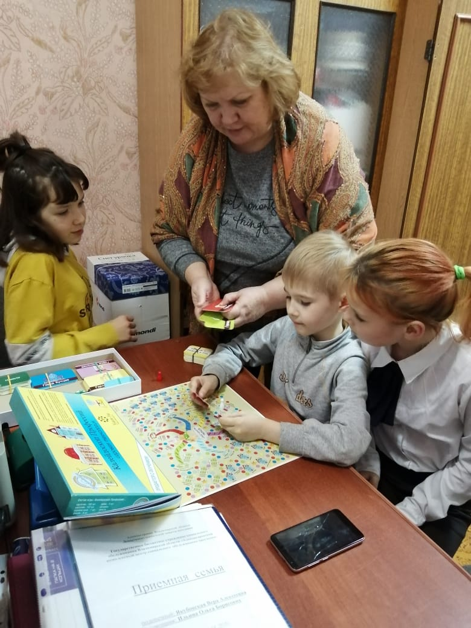
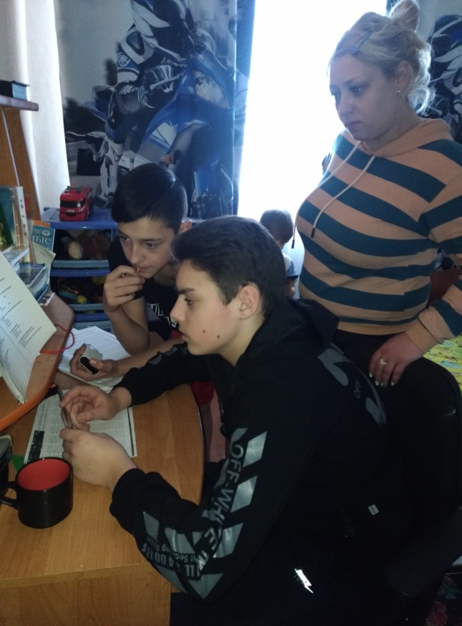
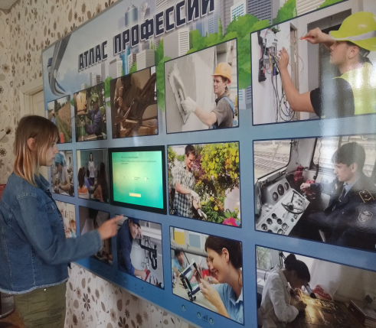
Изучение интересов и запросов несовершеннолетних
В рамках реализации проекта «В детстве - увлечения, в жизни – достижения» с применением инновационных технологий проведено тестирование 89 человек с применением личностного опросника Кеттелла , на тренажёре «Атлас профессий» обучено и протестировано 59 человек, выбрали свою будущую профессию 29 подростков, узнали много нового и интересного о различных профессиях в процессе игры «Калейдоскоп профессий» 66 человек. С применением инновационных технологий участники проекта узнали, какими способностями и талантами они уже обладают, попробовали себя в различных профессиях, узнали какие навыки нужны для работы по той или иной специальности.

Slide 8
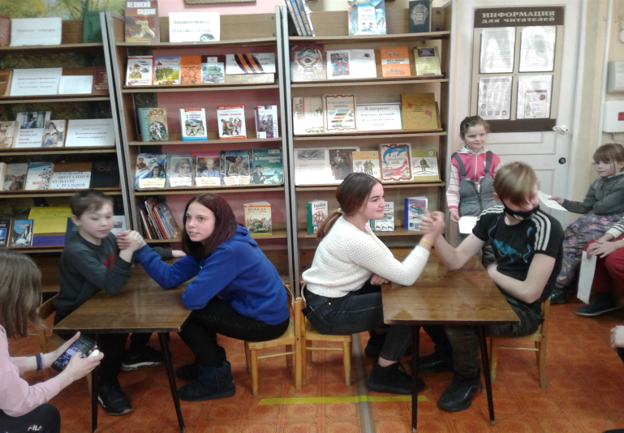
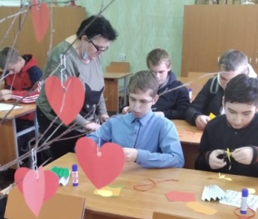
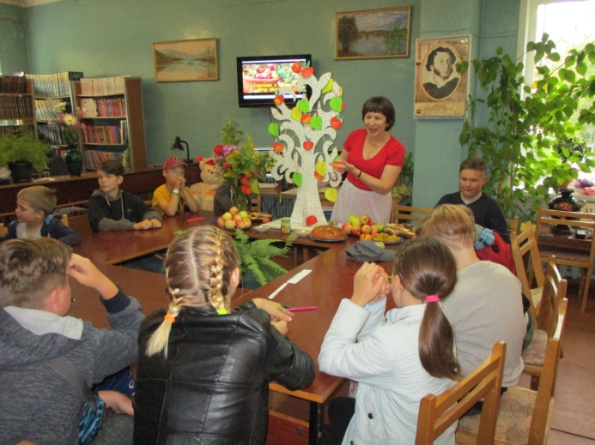
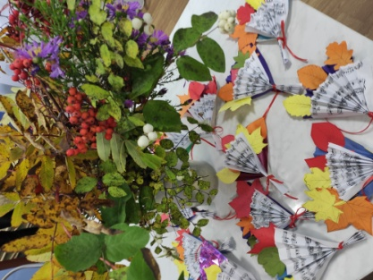
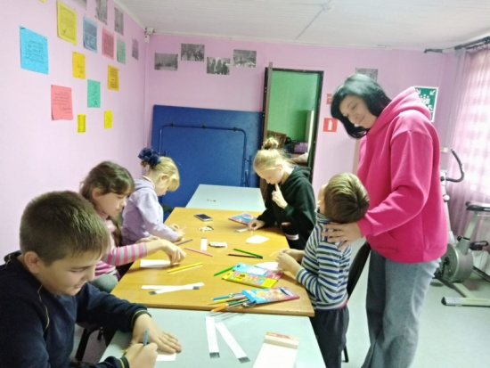
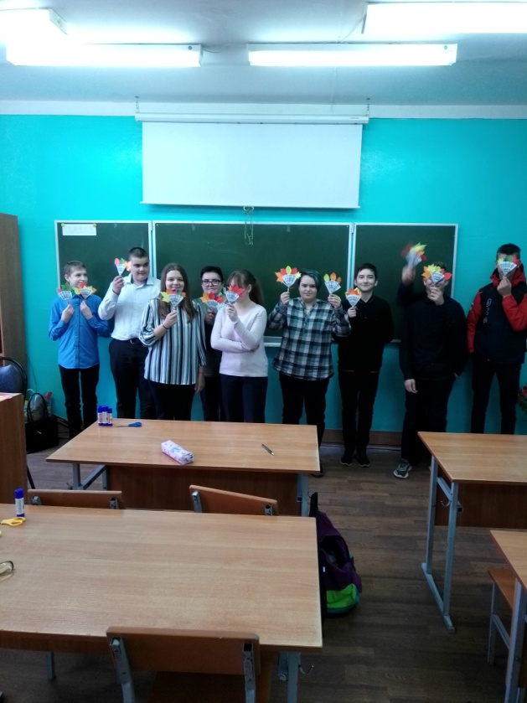
Клубы досуговой деятельности
Поддержка инициативы и творческих начинаний подростков, их стремления к общению и совместному досугу была организована через клубную деятельность. Специалистами по социальной работе, совместно с учреждениями культуры и образования, по месту жительства подростков, состоящих на социальном сопровождении, реализуются программы клубов «Родник», «Мечта», «Вдохновение». Практическая помощь открывает возможности социализации детям, лишённым поддержки родителей, укрепляет их уверенность в собственных силах. За период реализации Проекта проведено 19 мероприятий, в которых приняли участие - 57 детей и подростков. В период реализации проекта на базе Дома культуры с.Мошнино открыт ещё один клуб «Душа».

Slide 9
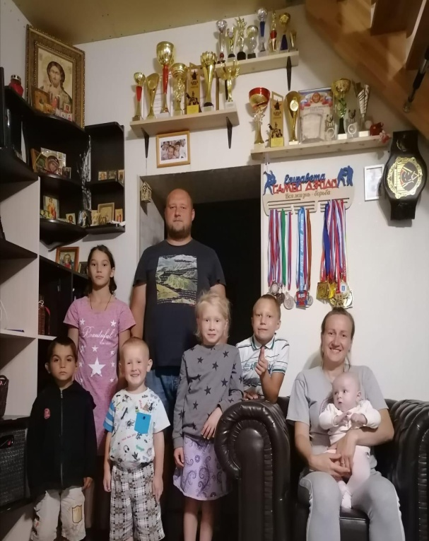
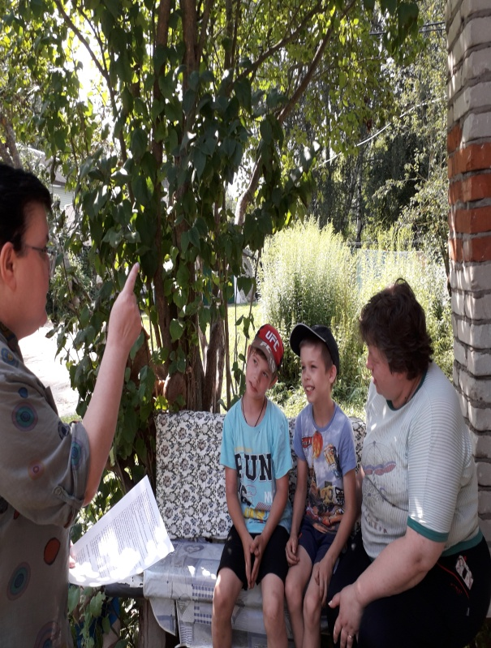
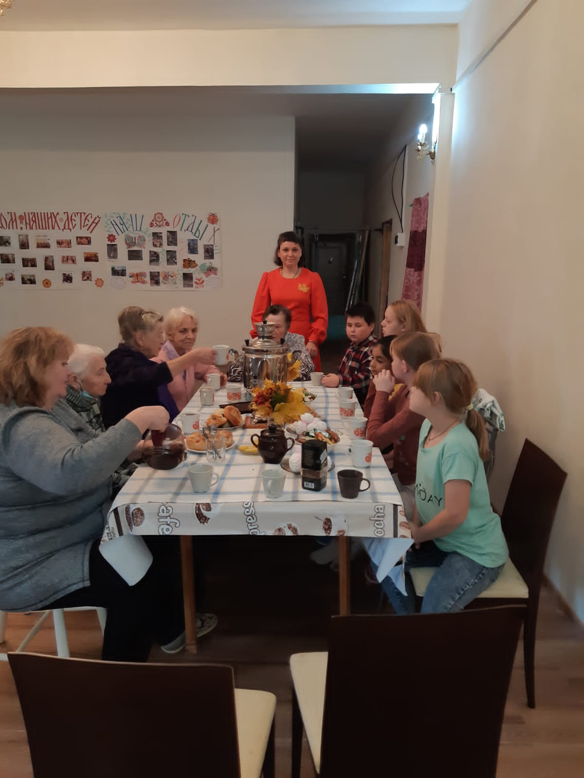
Семейные мини - клубы
Социально - педагогическую поддержку семей, формирование личности ребенка исполнители проекта обеспечивали через проведение семейных мини – клубов: «Все работы хороши», «Семейные династии», «Я горжусь вами мама и папа», «На все руки от скуки». В «Доме наших детей» г. Карабаново проведёна встреча «От поколения к поколению». Специалистами совместно с родителями и детьми был изготовлен видеоколлаж «Профессии моих родителей» к празднику «День семьи».
https://alexkom.social33.ru/novosti/preodolenie-bedneosti/professii-nashikh-roditeley/

Slide 10
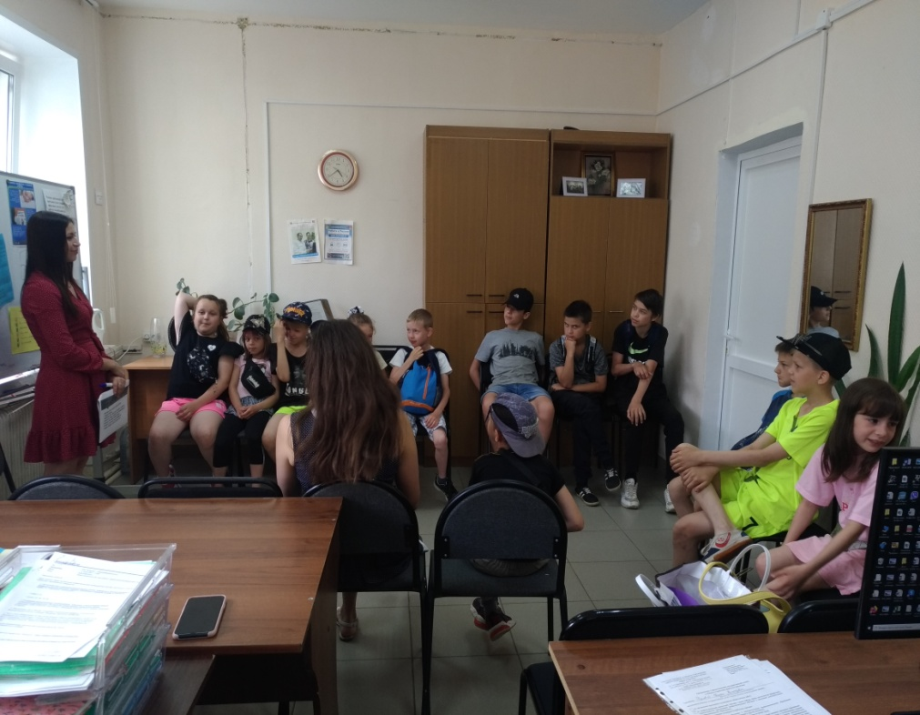
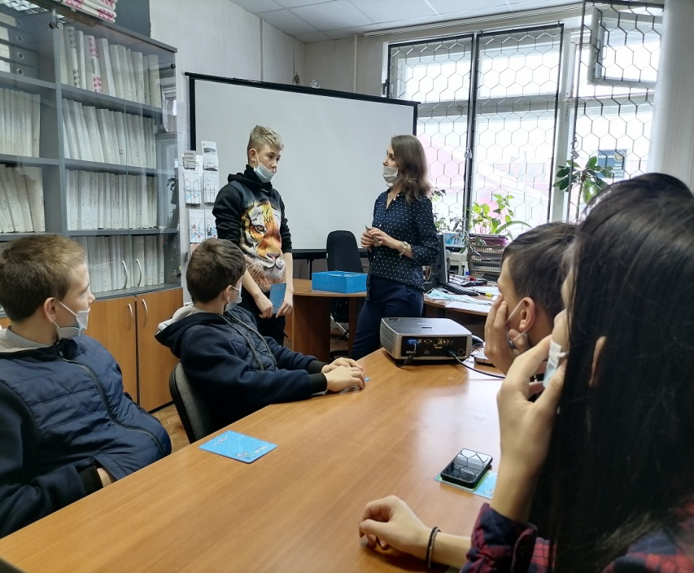
Занятия со специалистами центра занятости
О необходимости развития качеств личности, нужных для получения будущей профессии, сочетания личностных интересов и потребностей общества в квалифицированных кадрах с подростками убедительно говорили специалисты Центра занятости, на базе которого было проведено 2 занятия «Профессиональная перспектива» и «Современный рынок труда и его требования к профессионалу». В мероприятиях приняли участие 25 человек.

Slide 11
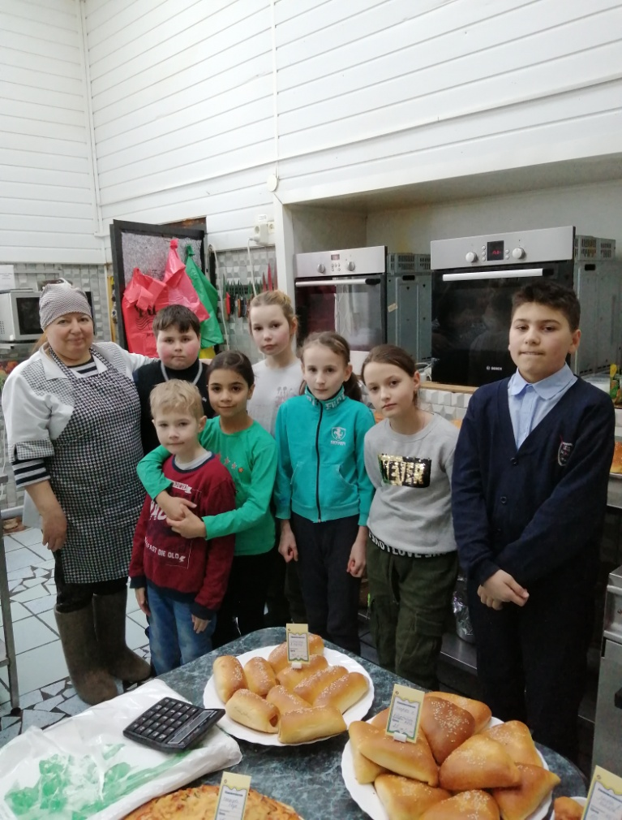
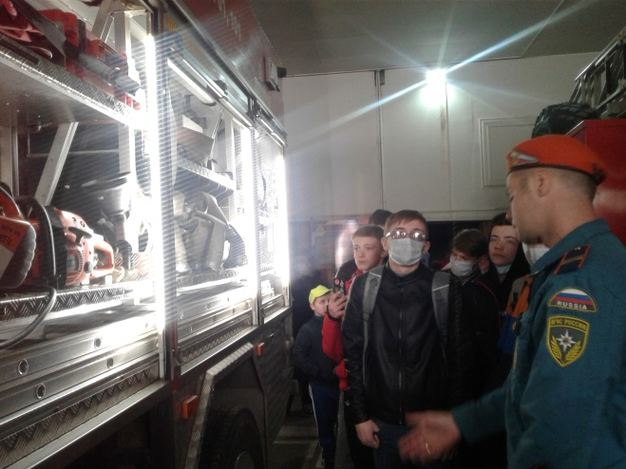
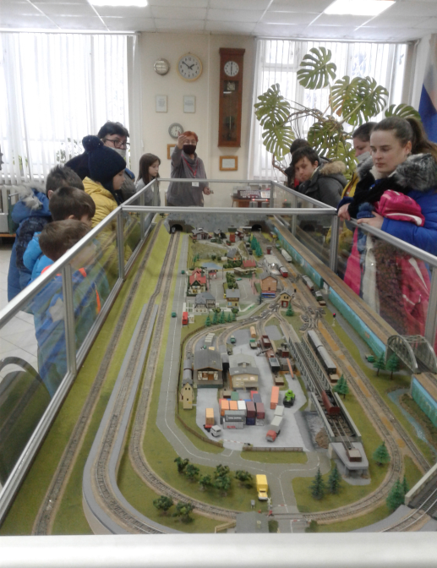
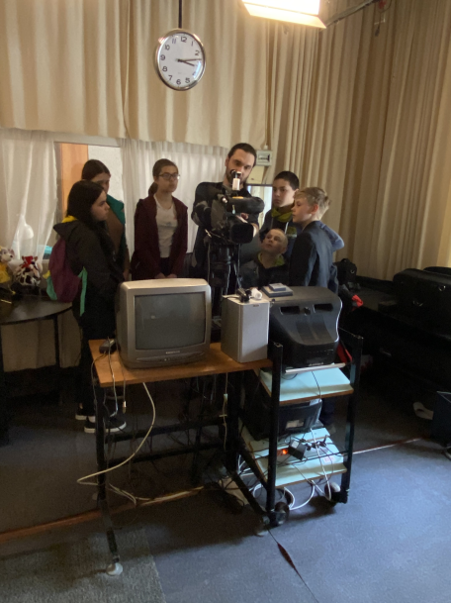
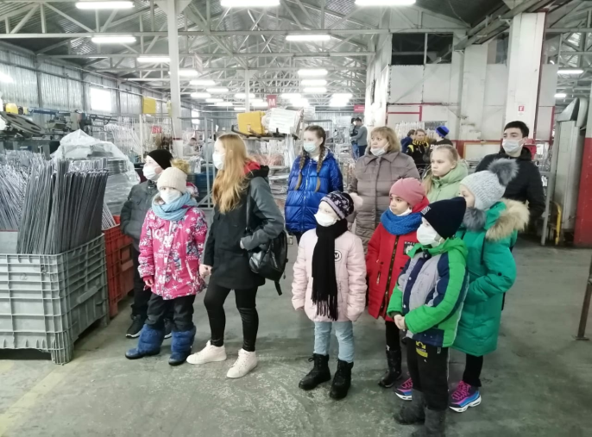
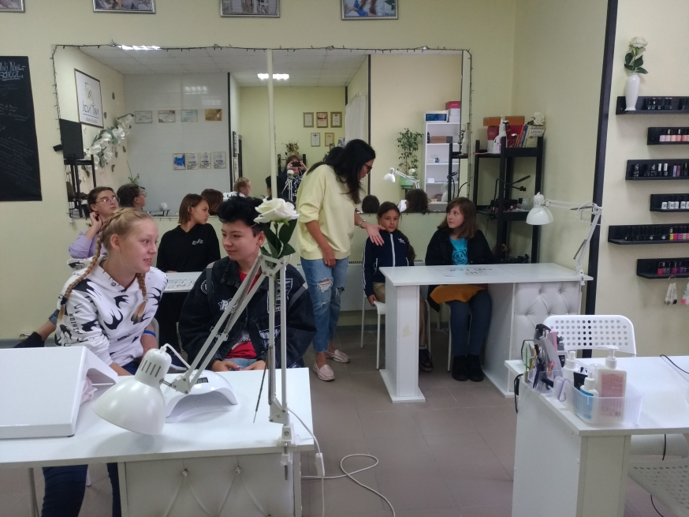
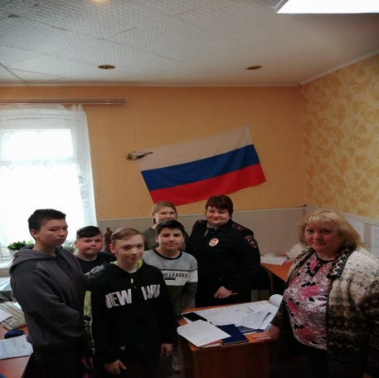
Экскурсии «Труд людей родного города»
Важным моментом в определении уровня готовности подростков к выбору профессии является степень информированности о путях получения необходимого образования и с содержанием избираемой профессиональной деятельности, местах работы. В рамках реализации Проекта организовано 10 экскурсий на предприятия города и района с проведением, где возможно, мастер-классов.

Slide 12
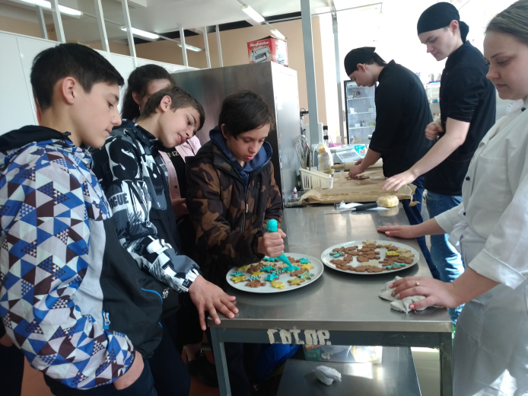
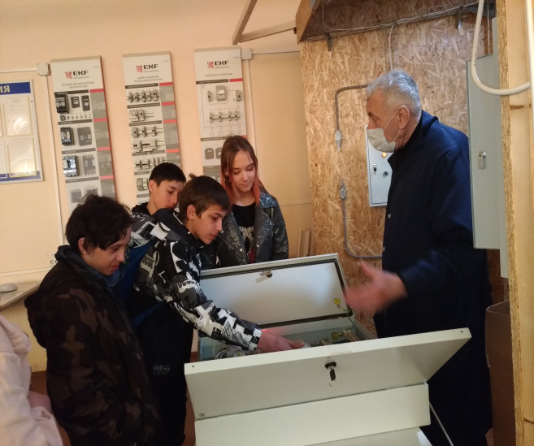
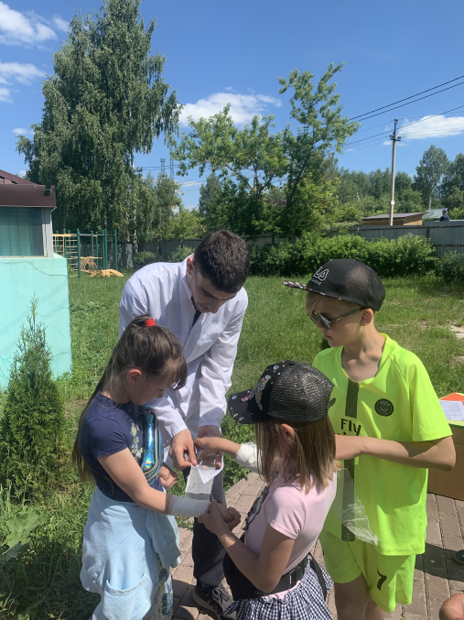
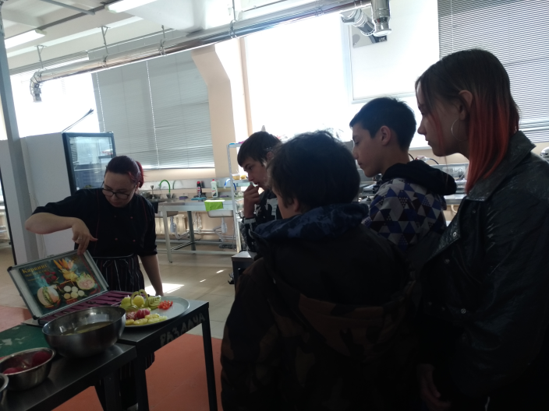
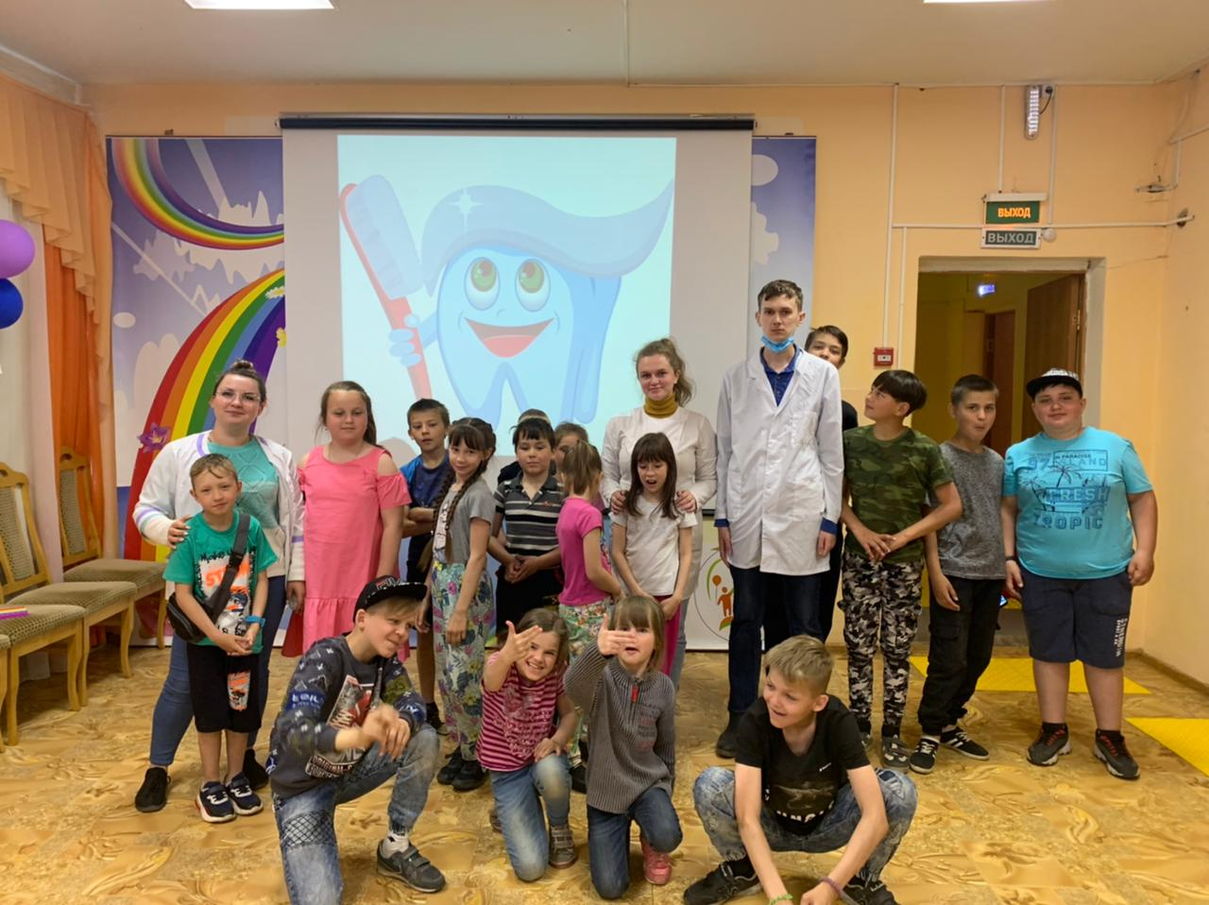
Знакомства с профессиональными учебными заведениями «Мир профессий, которые будут всегда»
С целью погружения подростков в «мир профессий» ребята приняли участие в Дне открытых дверей в ГБПОУ ВО «АППК». Волонтеры, являющиеся учащимися колледжа, показали ребятам аудитории, в которых проходит обучение по профессиям автослесаря, повара-кондитера, сварщика, каменщика и др. В аудитории, где обучают на повара-кондитера, проведён мастер-класс по оформлению кондитерских изделий, карвингу. Студенты медицинского колледжа рассказали и на практике показали ребятам о профессии фельдшера и медицинской сестры. 3 выпускникам 9 класса оказано содействие в выборе профессионального учебного заведения.

Slide 13
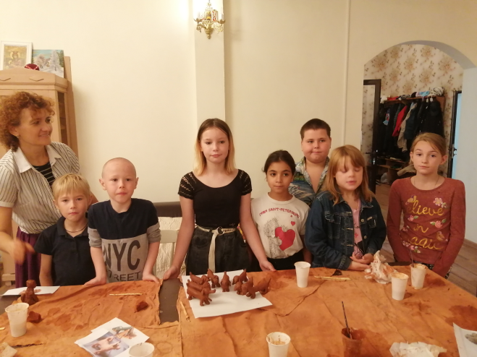
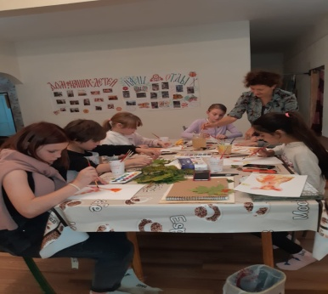
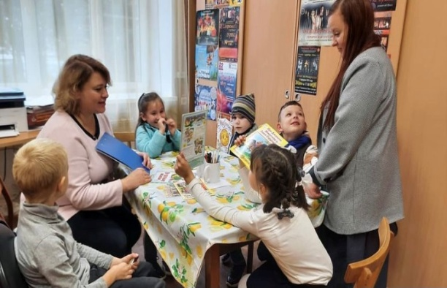
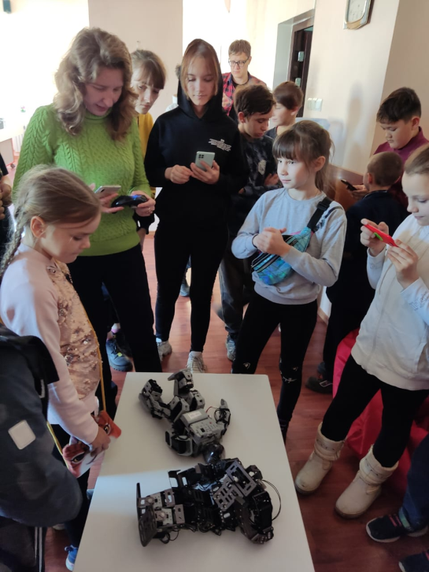
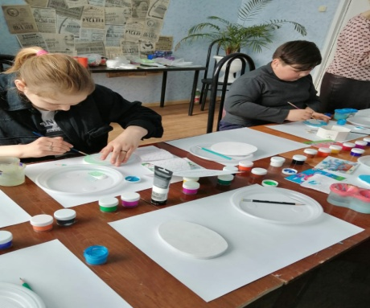
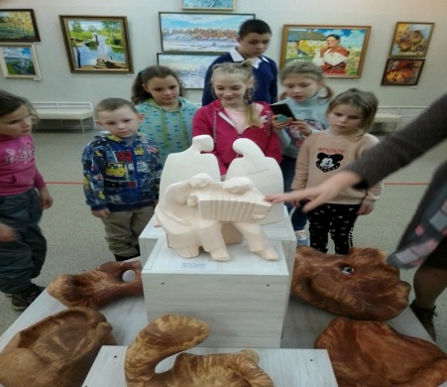
Дни открытых дверей в учреждениях дополнительного образования, в технопарке - 33
В рамках реализации проекта было активизировано содействие семьям с детьми по вовлечению их в общественно значимые и досуговые мероприятия, выбору творческих объединений и спортивных секций по интересам, обеспечивающих у ребёнка активный жизненный стиль с доминированием стиля здорового образа жизни и профессионального самоопределения. Организована экскурсия в филиал Александровского промышленно-правового колледжа Технопарк - 33, ребята посетили выставку «Палитра молодых» в Александровском Художественном музее, проведены мастер-классы на базе МБУК «Центр ремёсел», «Дома наших детей» г. Карабаново, Парке культуры и отдыха, Дома культуры г. Струнино и г. Карабаново, пос.Майский.

Slide 14
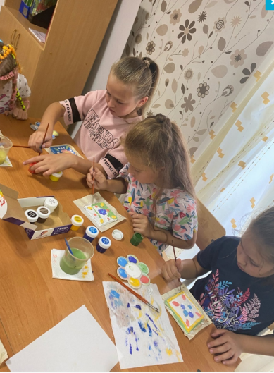
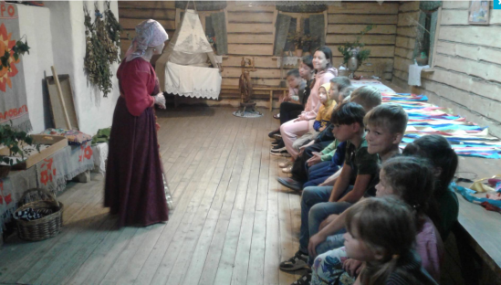
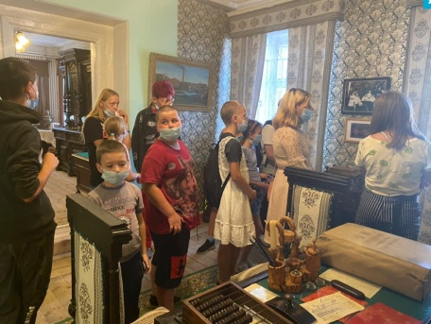
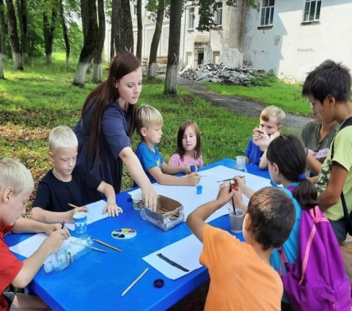
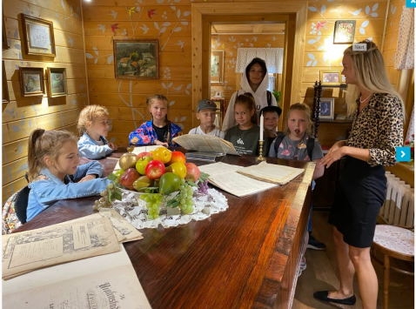
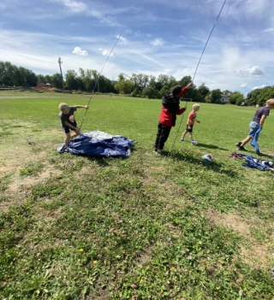
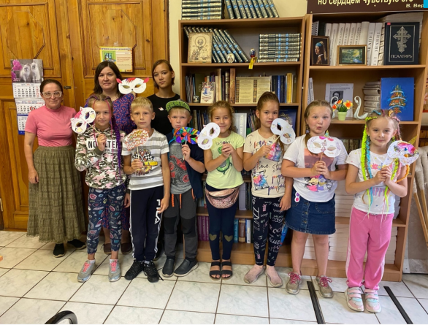
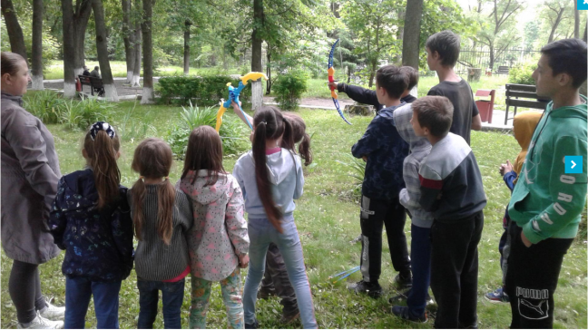
Социально-реабилитационные группы в летние каникулы
В летний период на базе учреждения было организовано 5 социально-реабилитационных групп, для 62 человек, в том числе 3 группы краткосрочного пребывания по месту жительства получателей социальных услуг, где каждый ребёнок с помощью специалистов учреждения и наших социальных партнёров смог найти увлечение по душе, раскрыть своё «Я». Ведь нередко знания и умения, полученные в детстве, играют решающую роль в дальнейшем выборе профессии

Slide 15
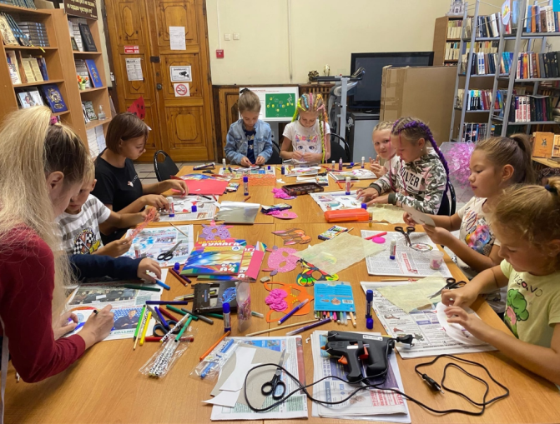
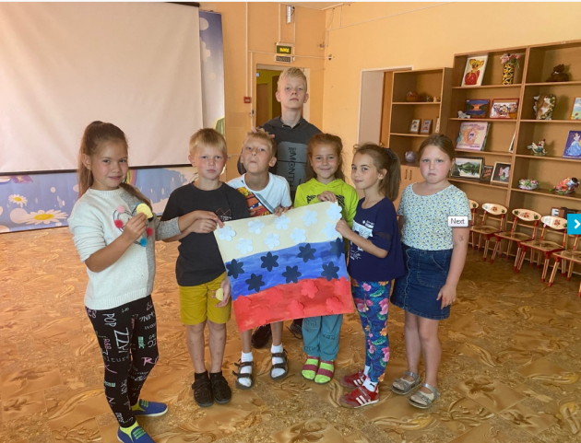
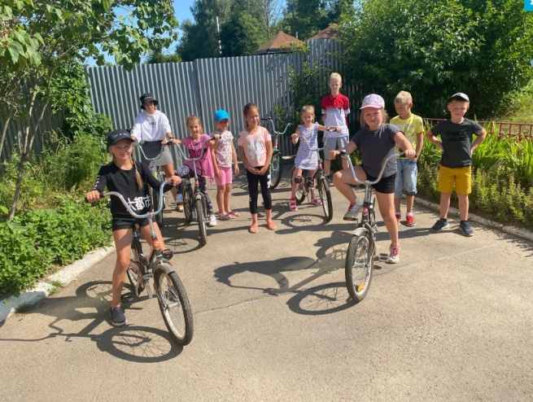
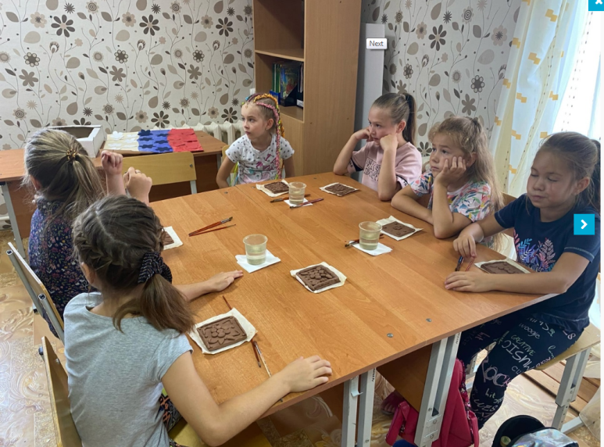
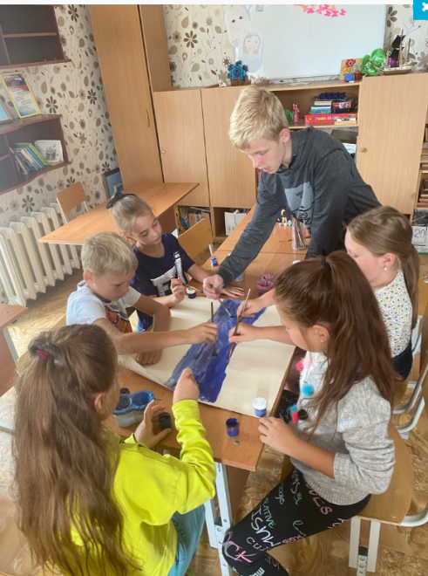
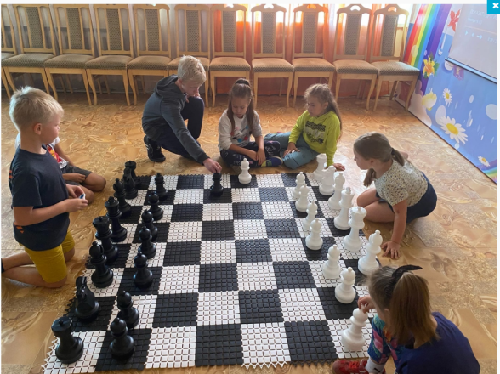




Slide 16






Экскурсии в интерактивный детский город профессий «КидБург» в Зеленограде
Поощрением для самых активных участников проекта « В детстве- увлечения, в жизни-достижения», за счёт спонсорских средств, организована экскурсионная поездка в город профессий Кидбург, расположенный в Зеленограде. Такого многообразия компетенций, с которыми смогли познакомиться ребята, не ожидал никто! В игровой форме дети поработали почтальонами, неонатологами, потушили пожар, посадили картошку, засолили огурцы, покормили коров, сходили в поход, поработали археологами, атсортировали мусор, проверили подлинность купюр. Ребята смогли не только попробовать себя в разных профессиях, но и заработать свои первые деньги. Пусть не настоящие (там они называются профи), зато на них по итогам работы можно было купить реальные сувениры!

Slide 17
Наши социальные партнёры
Управление образования администрации Александровского района Владимирской области
ГБПОУ ВО "Александровский промышленно-правовой колледж« ГБПОУ ВО «Александровский медицинский колледж
ОПДН ОМВД Росси по Александровскому району Владимирской области
ГКУ «Центр занятности населения города Александров»
ОНДиПР по Александровскому и Киржачскому районам управления МЧС России по Владимирской области
ФГБУК Государственный историко-архитектурный музей-заповедник «Александровская слобода»
МБУК «Парк культуры и отдыха имени 200-летия г.Александрова» , МБУК «Александровский художественный музей»
МБУК МО г.Александров «Литературно-художественный музей Марины и Анастасии Цветаевых»
МБУК МЛ г.Александров «Александровский центр ремесел» Владимирской области
МБУК «Дом культуры «Юбилейный», МБУК «Струнинский дом культуры».Дом культкры деревни Мошнино
МБУК "Центральная библиотека г. Струнино «МБУК «Централизованная библиотека»
Некоммерческий благотворительный фонд "Дом детства«АНО "Центр социальной помощипо имя Преподобного Паисия Святогорца«
МБУДО «Александровский районный центр дополнительного образования «Дар»»
ООО«Трайтек» Генеральному директору Нефёдов А.В.
ООО СЗ « СК «Алдега» Генеральный директор А.И.Кузнецова
ООО « Искра» Генеральному директору А.А. Андреев
ИП Васюхина М.А.

Slide 18
Эффективность реализации программы
№ п/п | Наименование показателя | Единица измерения | Значение показателя
 |  |  | ожидаемое значение за отчетный период | достигнутое значение за отчетный период
Охват мероприятиями целевой группы проекта (программы)
Число детей, находящихся в трудной жизненной ситуации, включенных в состав целевой группы |  | человек | 100 | 120
Общее число участвующих в мероприятиях (указываются дети, включенные в состав целевой группы, а также дети из их социального окружения) |  | человек | 130 | 150
Общее число взрослых (родители, опекуны, попечители и другие лица, непосредственно связанные с детьми целевой группы), принимающих участие в мероприятиях |  | человек | 25 | 32
Включение организаций в реализацию мероприятий проекта (программы)
Количество муниципальных организаций – соисполнителей мероприятий | единиц |  | 12 | 13
Общее число некоммерческих организаций, общественных объединений, благотворительных фондов – соисполнителей мероприятий | единиц |  | 2 | 2

Slide 19
Развитие кадровых и общественных ресурсов, включенных в реализацию проекта (программы)
Число добровольцев, принимающих участие в реализации мероприятий | человек | 10 | 17
Число специалистов, обеспечивающих реализацию мероприятий | человек | 7 | 11
Число специалистов заинтересованных организаций, принявших участие в мероприятиях | человек | 5 | 5
Распространение эффективных социальных практик, новых технологий и методик
Количество технологий и (или) методик, используемых в деятельности | единиц | 15 | 15
Общий тираж информационных материалов (буклеты, листовки, календари, другое), изданных в рамках проекта (программы) | экземпляров | 50 | 50
Число публикаций в печатных средствах в массовой информации о ходе и результатах реализации | единиц | 2 | 2
Число теле- и радиоэфиров по тематике | единиц | 2 | 2
Число публикаций по тематике, размещенных на Интернет-ресурсах | единиц | 45 | 50

Slide 20
Социальная адаптация, реабилитация, организация досуговой и профориентационной деятельности подростков группы риска с осуществлением межведомственного взаимодействия , достигнута.
Ни один подросток, за время реализации проекта, не совершил правонарушение. 50% детей и подростков целевой группы определились группы с выбором дополнительных занятий. 70 % подростков 14-16 лет определились с выбором профессии. Проведено 50 разноплановых мероприятий, которые помогли детям и подросткам « группы риска» не только найти увлечение по душе, но и соотнести свои индивидуальные особенности с выбором профессии.

Slide 21

СПАСИБО ЗА ВНИМАНИЕ!

